Slide 1
数据库设计2

Slide 2
5.5 物理结构设计
对于给定的逻辑数据模型，选取一个最适合应用环境的物理结构的过程，称为数据库物理设计。

Slide 3
数据库的物理设计可分为两步：
（1）确定物理结构，在关系数据库中主要指存取方法和存储结构；
（2）对物理结构进行评价，评价的重点是时间和空间效率。

Slide 4
5.5.1 确定数据库的物理结构
（1）确定数据的存储结构
（2）确定访问方法
（3）确定数据的存放位置
（4）确定系统配置

Slide 5
5.5.2 评价物理结构
数据库物理设计过程中需要对时间效率、空间效率、维护代价和各种用户要求进行权衡，其结果可以产生多种方案，数据库设计人员必须对这些方案进行细致的评价，从中选择一个较优的方案作为数据库的物理结构。

Slide 6
5.6 数据库实施
建立实际数据库结构；
组织数据入库
编制与调试应用程序
数据库试运行

Slide 7
组织数据入库
筛选数据
转换数据格式
输入数据
校验数据

Slide 8
数据库试运行
功能测试
性能测试

Slide 9
5.7 数据库的运行和维护
数据的载入和应用程序的调试
数据库的试运行
数据库的运行和维护

Slide 10
数据库的运行和维护
（1）数据库的转储和恢复
（2）数据库的安全性、完整性控制
（3）数据库性能的监督、分析和改进
（4）数据库的重组织和重构造

Slide 11
5.8 数据库设计实例
实例1: 某公司公开招聘职员管理系统
第一步 需求分析
假设用户需求情况如下：
某公司准备公开招聘若干个公司部门经理和职员，为了使招聘工作公开化，公司需要进行报名、考试（笔试、面试）、公布考试结果等工作。
要求每个需要报考的人员，填写报考人员登记表，对于每个报考人员要详细填写工作经历；一个人可以报考多个职位，每个职位可以有多个人报名参加考试；一个人报考一个职位就对应一个面试成绩和笔试成绩；描述报考职位的属性有职位代码，职位名称。

Slide 12
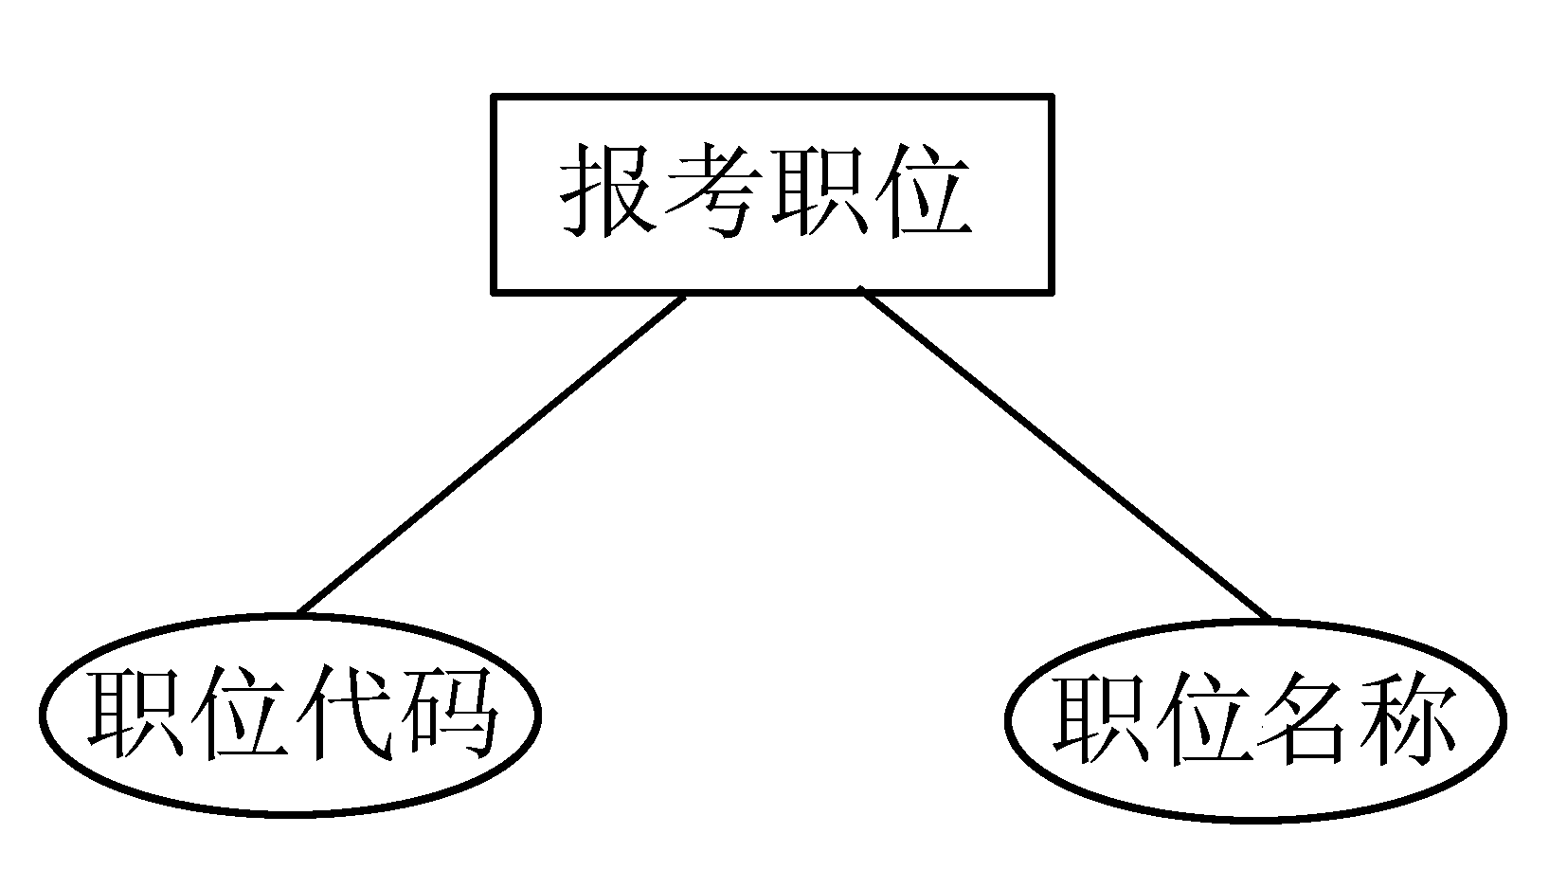
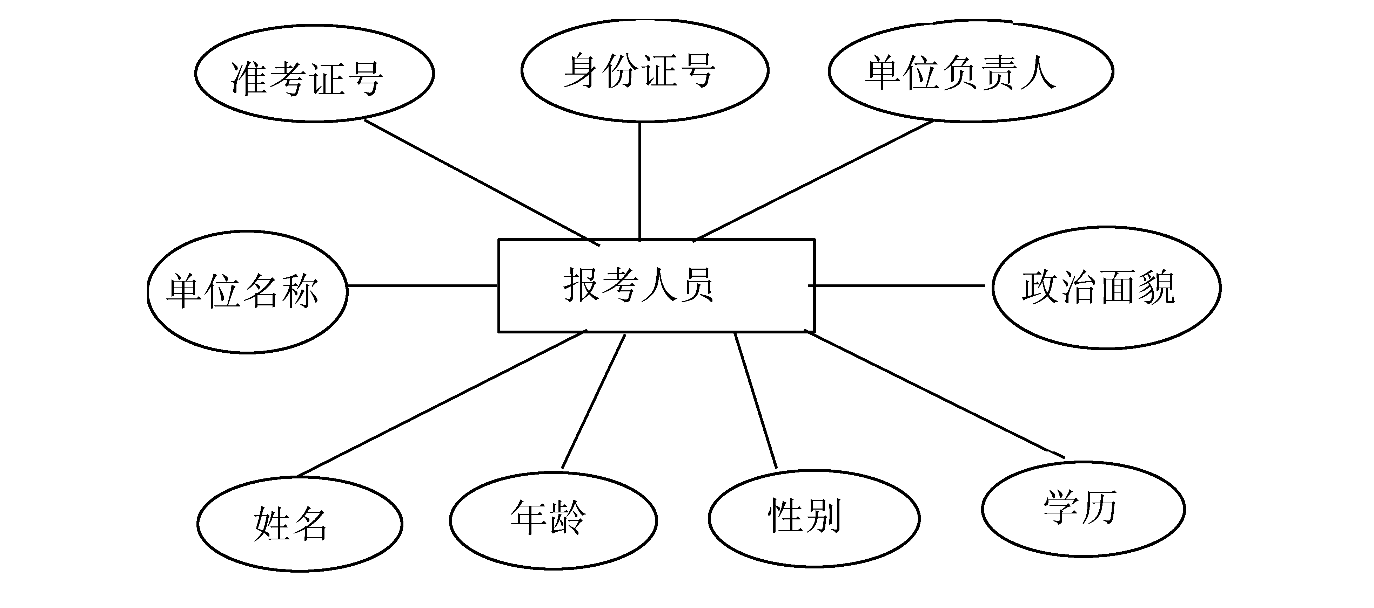
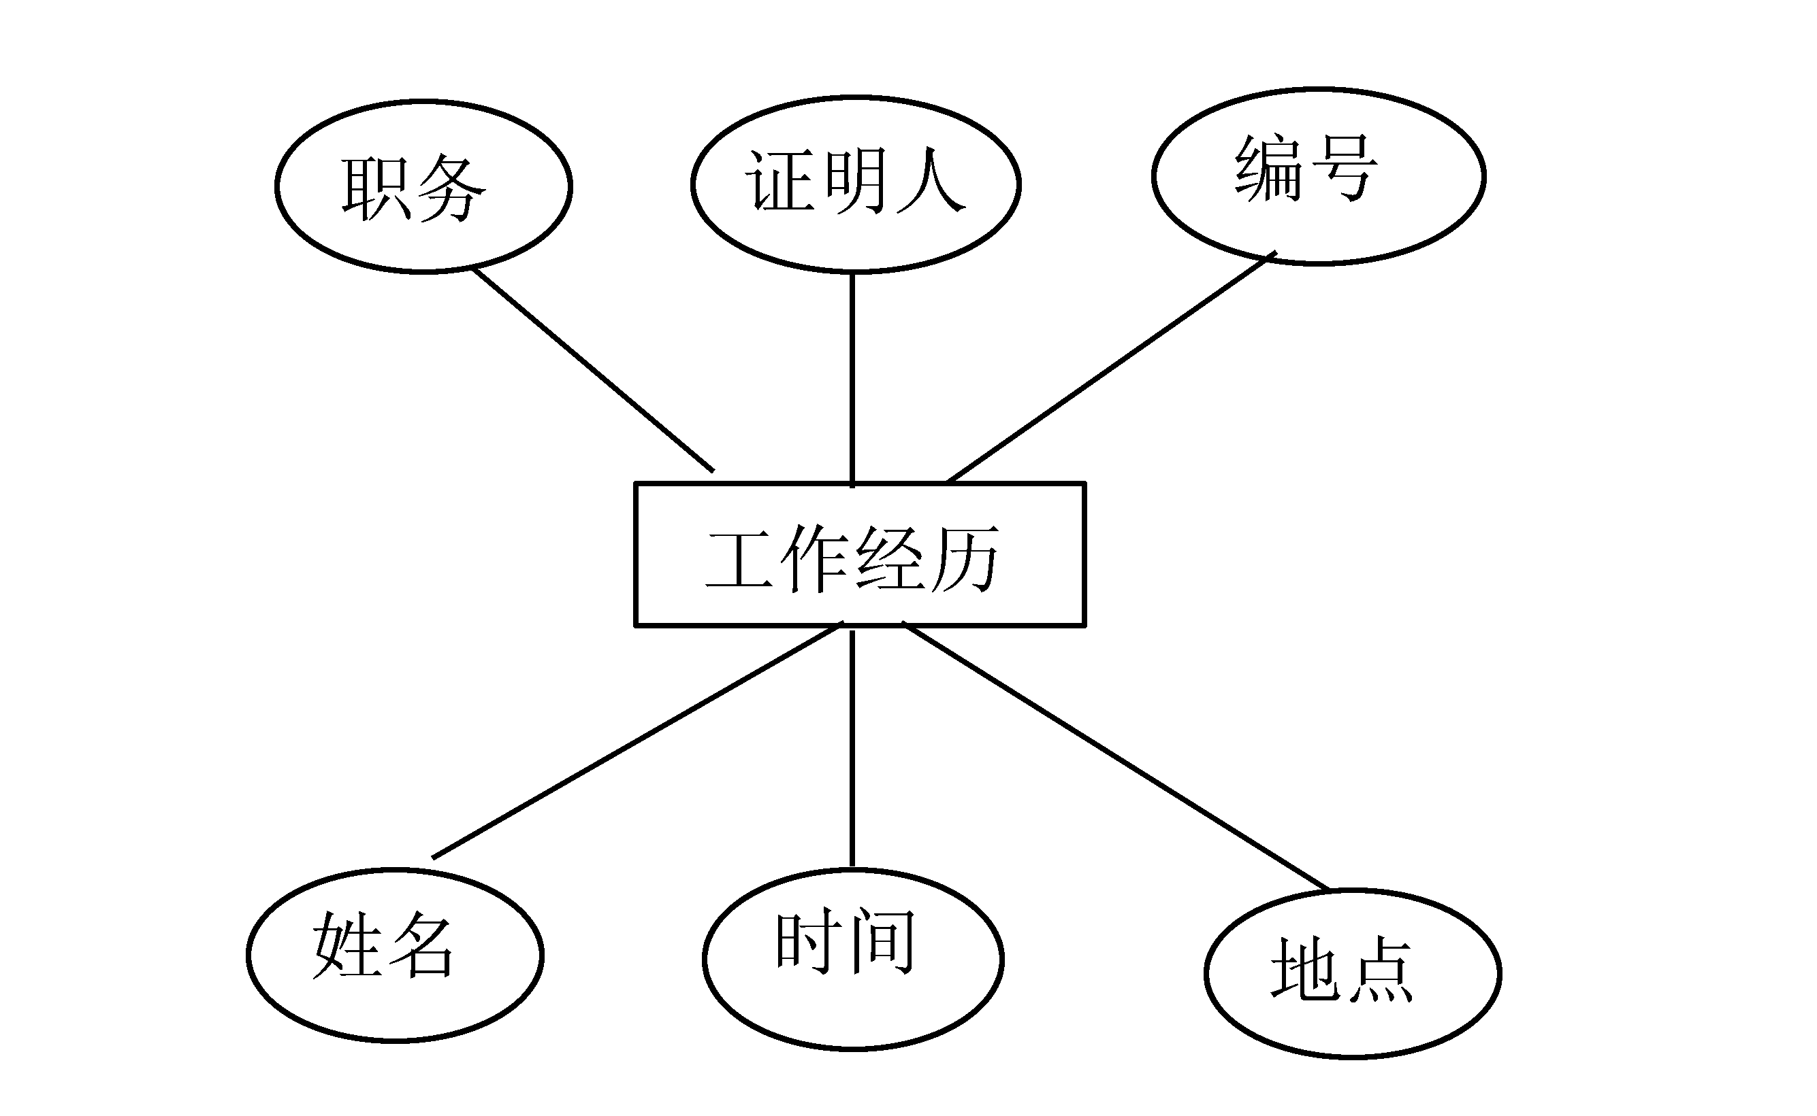
第二步 概念结构设计
从需求分析的结果中，抽象出实体、实体属性和实体之间的联系

Slide 13
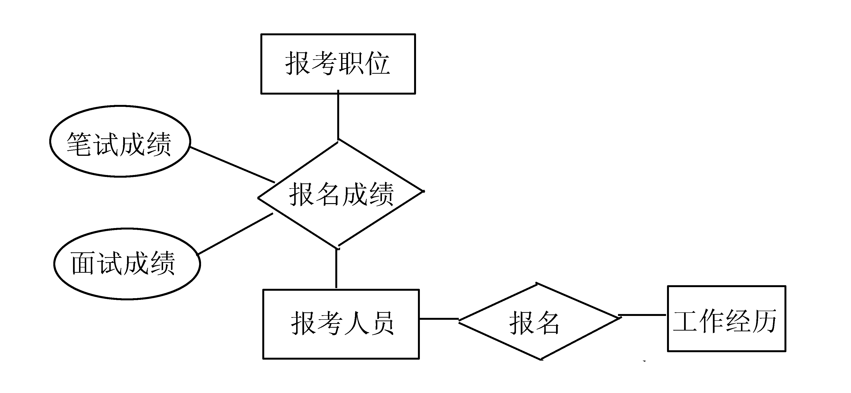
合并E-R图后，报考职位和报考人员之间以“报名成绩”作为联系，联系的属性包括“笔试成绩”和“面试成绩”。

Slide 14
第三步 逻辑设计
（1）将上一步概念结构设计的结果（总E-R图）对应到关系模型，得到如下的关系模式：
报考职位（职位代码，名称）
报考人员（准考证号，身份证号，姓名，年龄，性别，学历，单位名称，单位负责人，政治面貌）
工作经历（编号，开始时间，结束时间，姓名，地点，职务，证明人）
报名成绩（职位代码，准考证号，笔试成绩，面试成绩）

Slide 15
（2）关系模式的优化
分析上面的关系模式，发现只有在关系模式“报考人员”中，存在着如下的传递函数依赖：
    准考证号→单位，单位负责人
    单位名称→单位负责人
因为关系模式“报考人员”不存在部分函数依赖，所以该模式属于2NF。将该关系模式进行分解得到下面两个子模式：
  报考人员（准考证号，身份证号，姓名，年龄，性别，学历，单位名称，政治面貌）
  单位（单位名称，单位负责人）
其它的关系模式均属于3NF。

Slide 16
实例2: 医院管理信息系统
第一步 需求分析
假设某医院需求情况如下：
医院有若干科室，科室包括科编号、名称、人数、地点、负责人。医院每一个科室有若干名医生，医生包括医生编号、姓名、职务、学历、职称、简历，每个医生的简历包括开始时间、终止时间、单位、担任职务、证明人。一个医生要负责几个病房病人的医疗工作，每个病房又可以有多个医生为病人治疗，但一个病人只能由一个医生负责。对于病人，医院关心病人编号、姓名、性别、年龄、住院时间、出院时间、病因等信息，对于病房关心病房号、床位数、床位号、床位是否为空等信息。

Slide 17
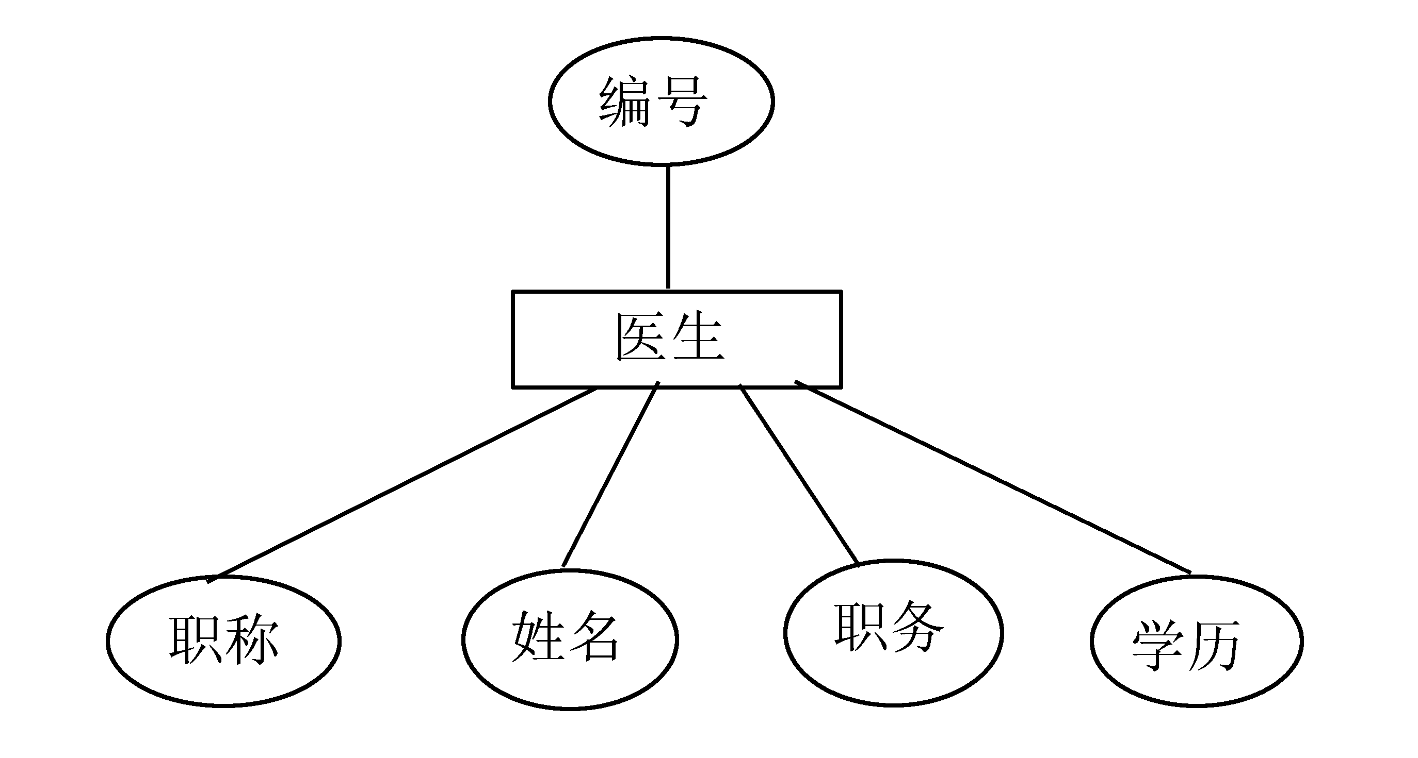
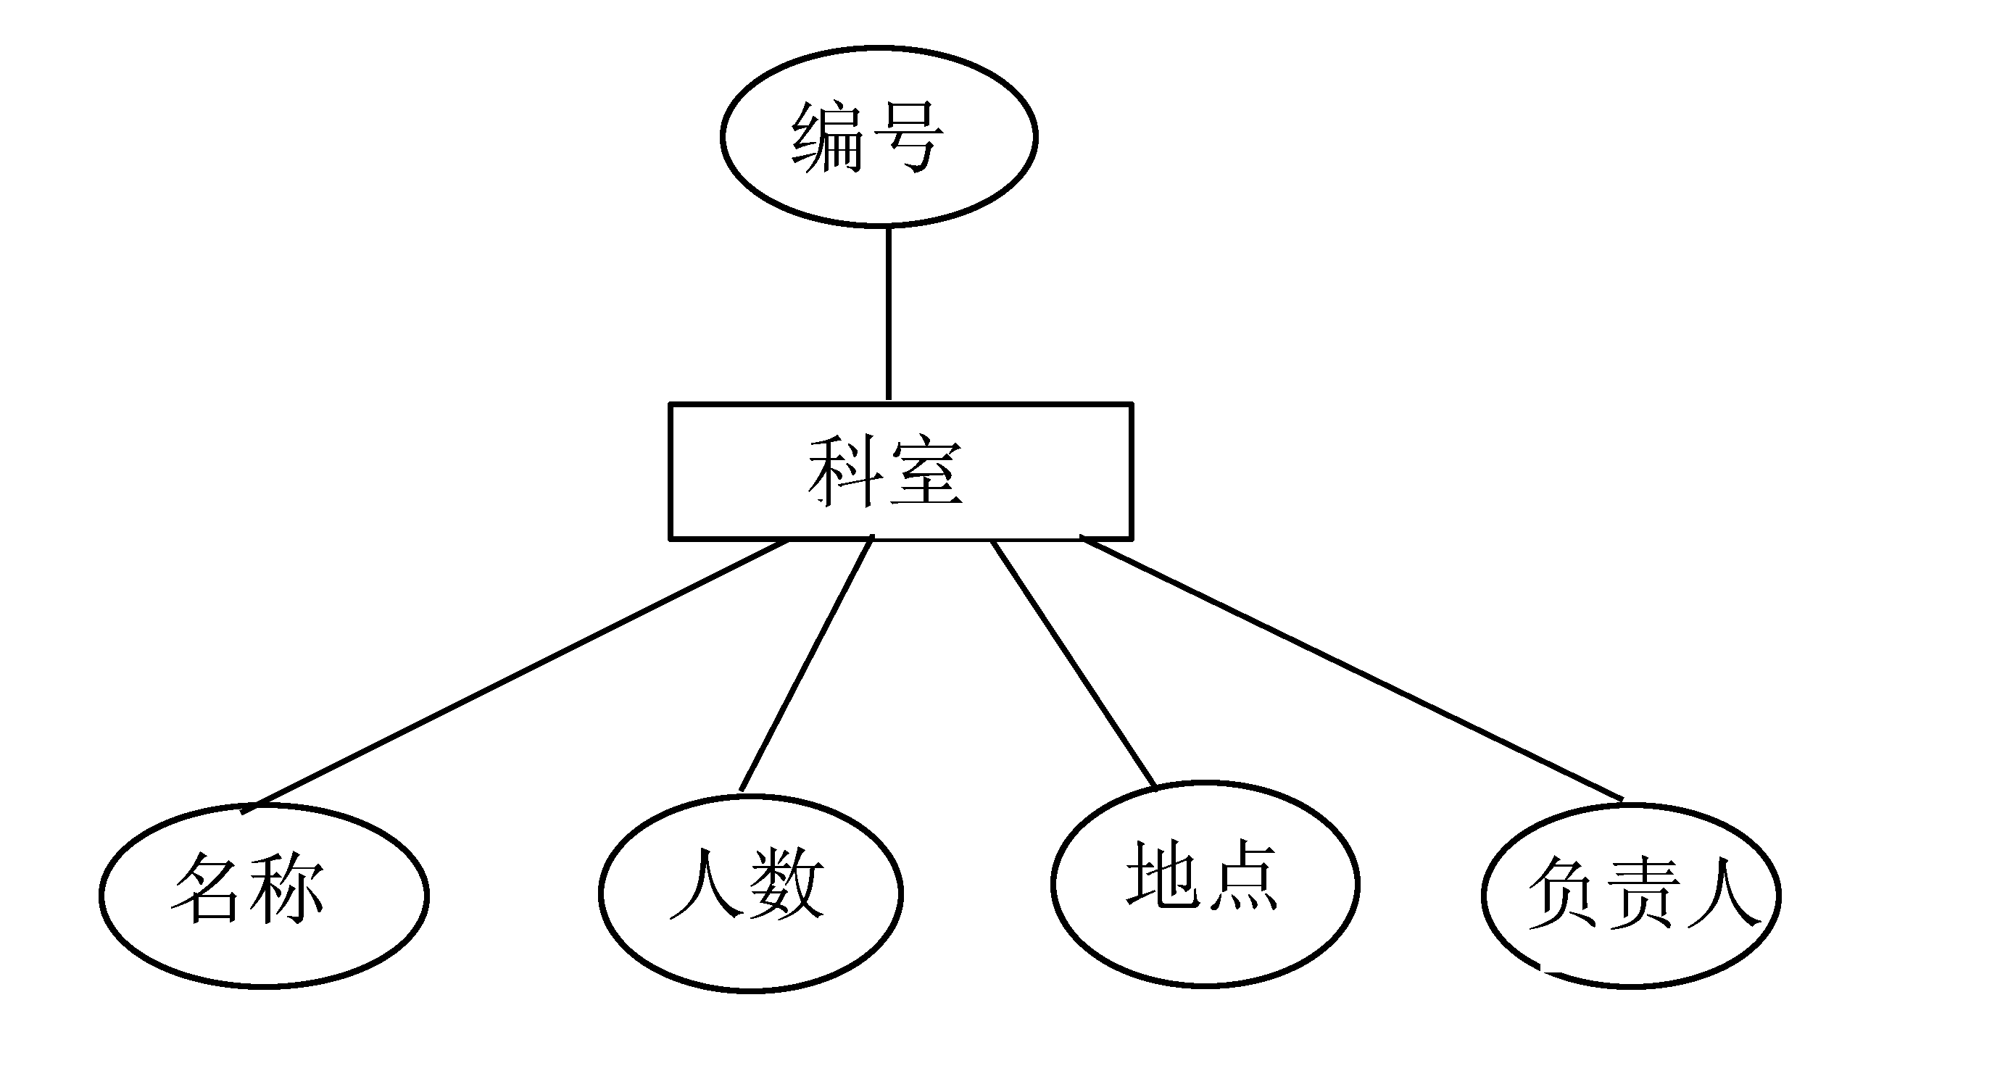
第二步 概念结构设计
通过需求分析，可以得到系统中的实体包括：医生、科室、简历、病人和病房，实体及实体的属性如图

Slide 18
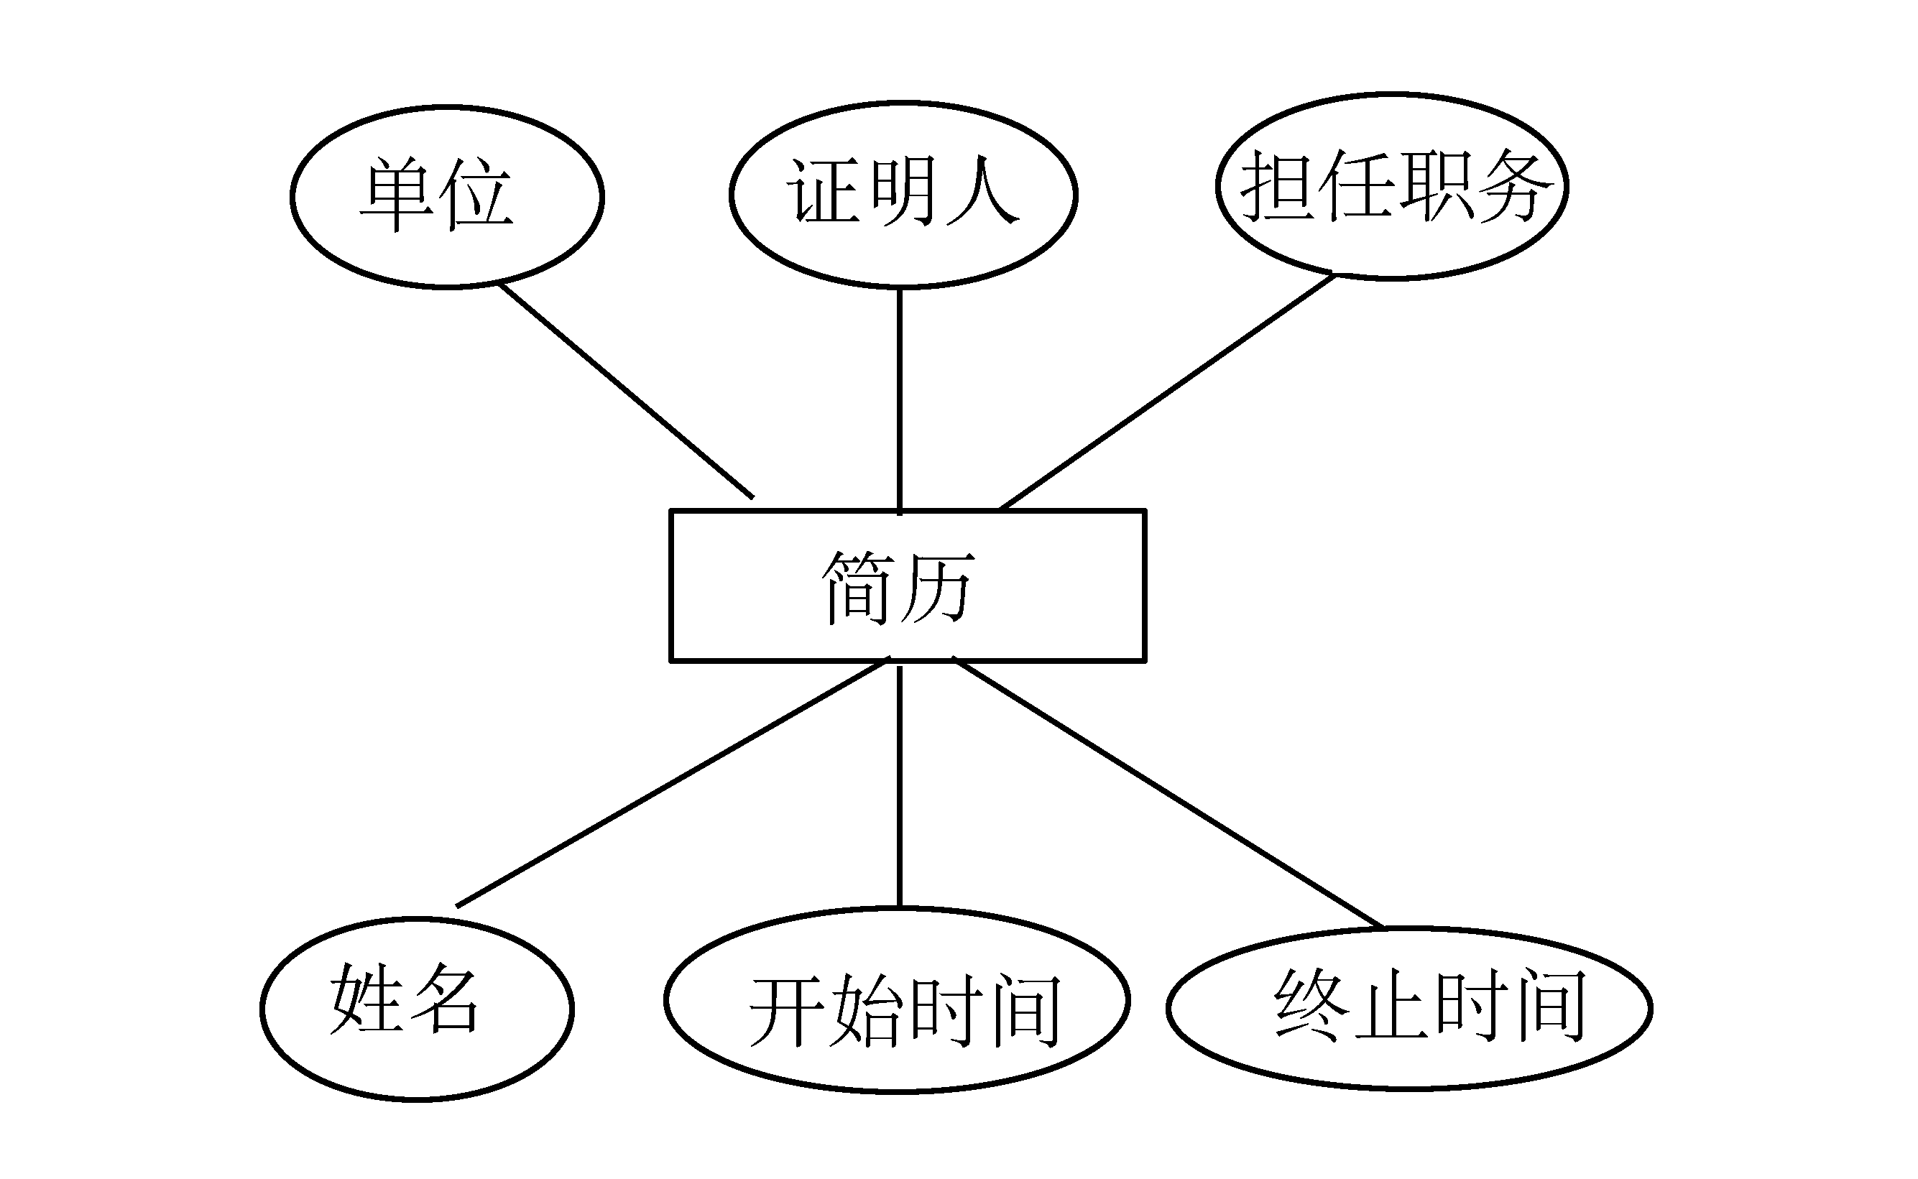
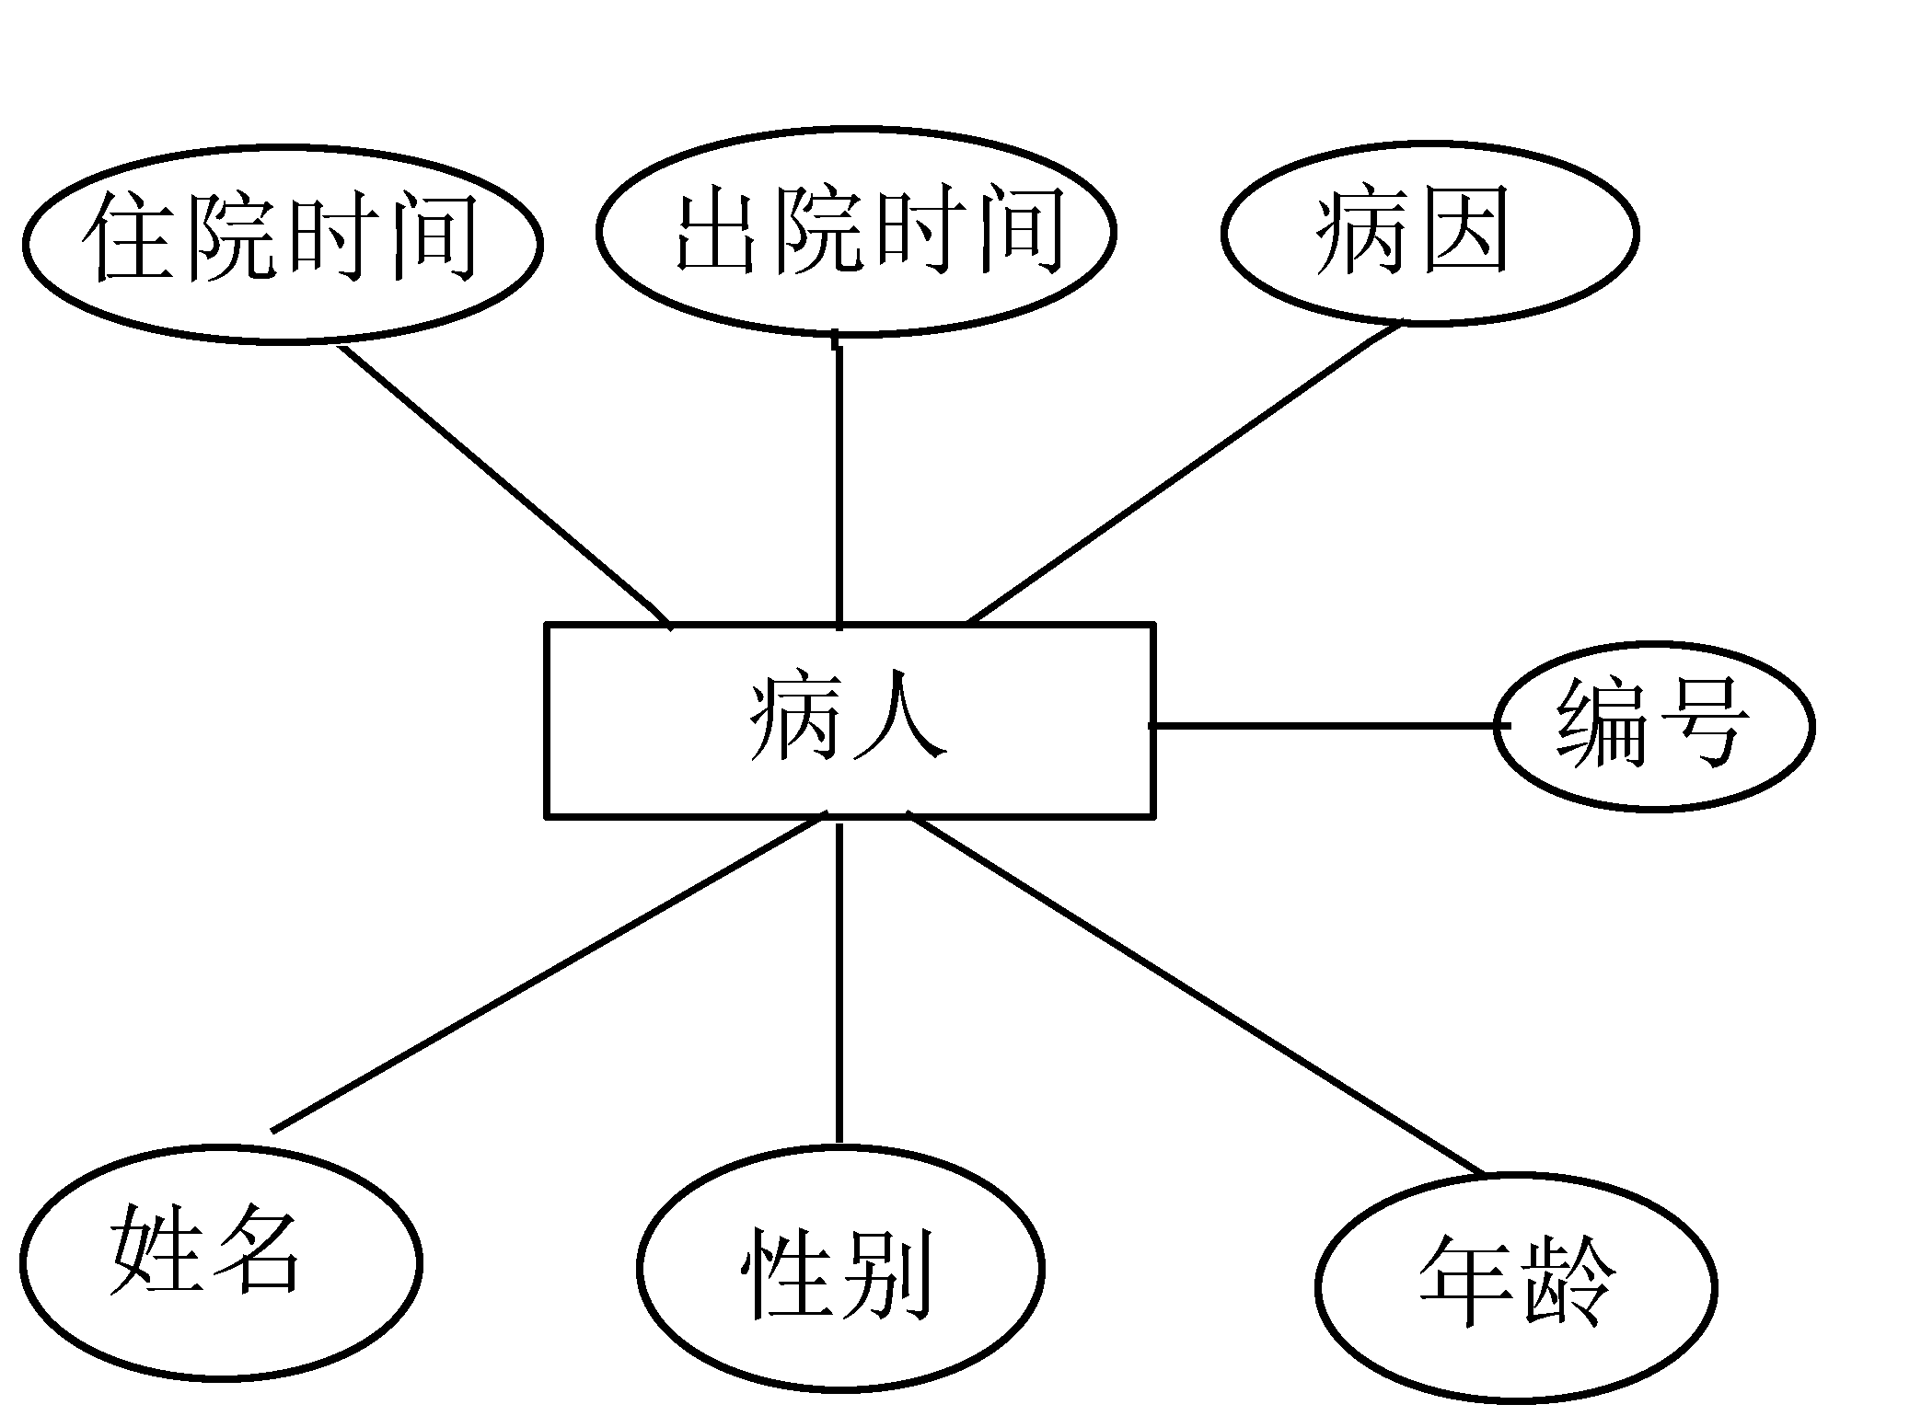
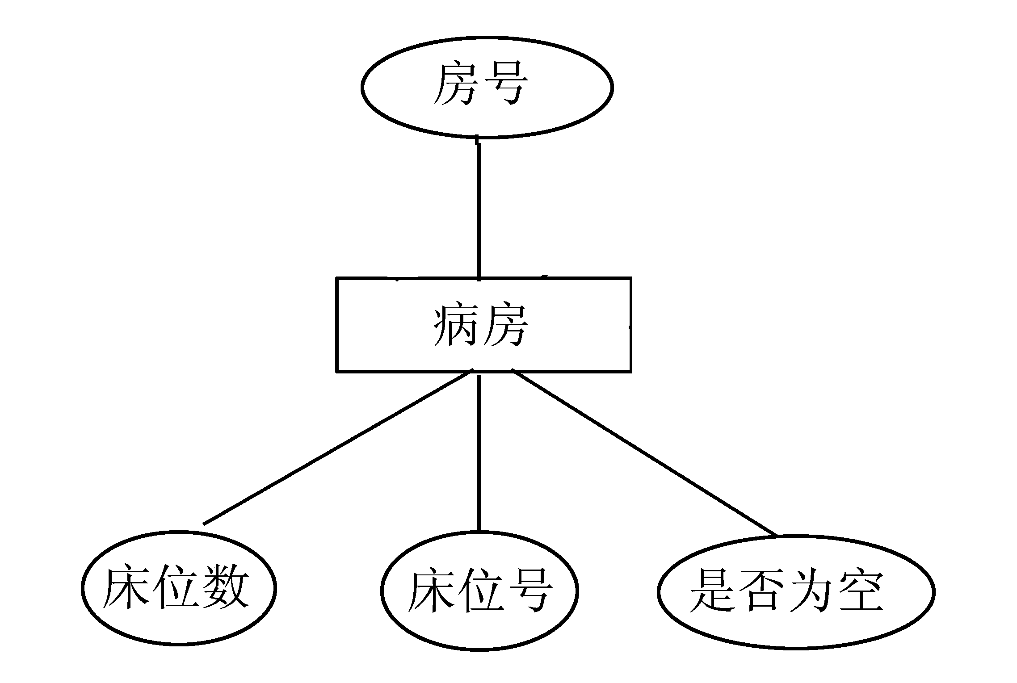

Slide 19
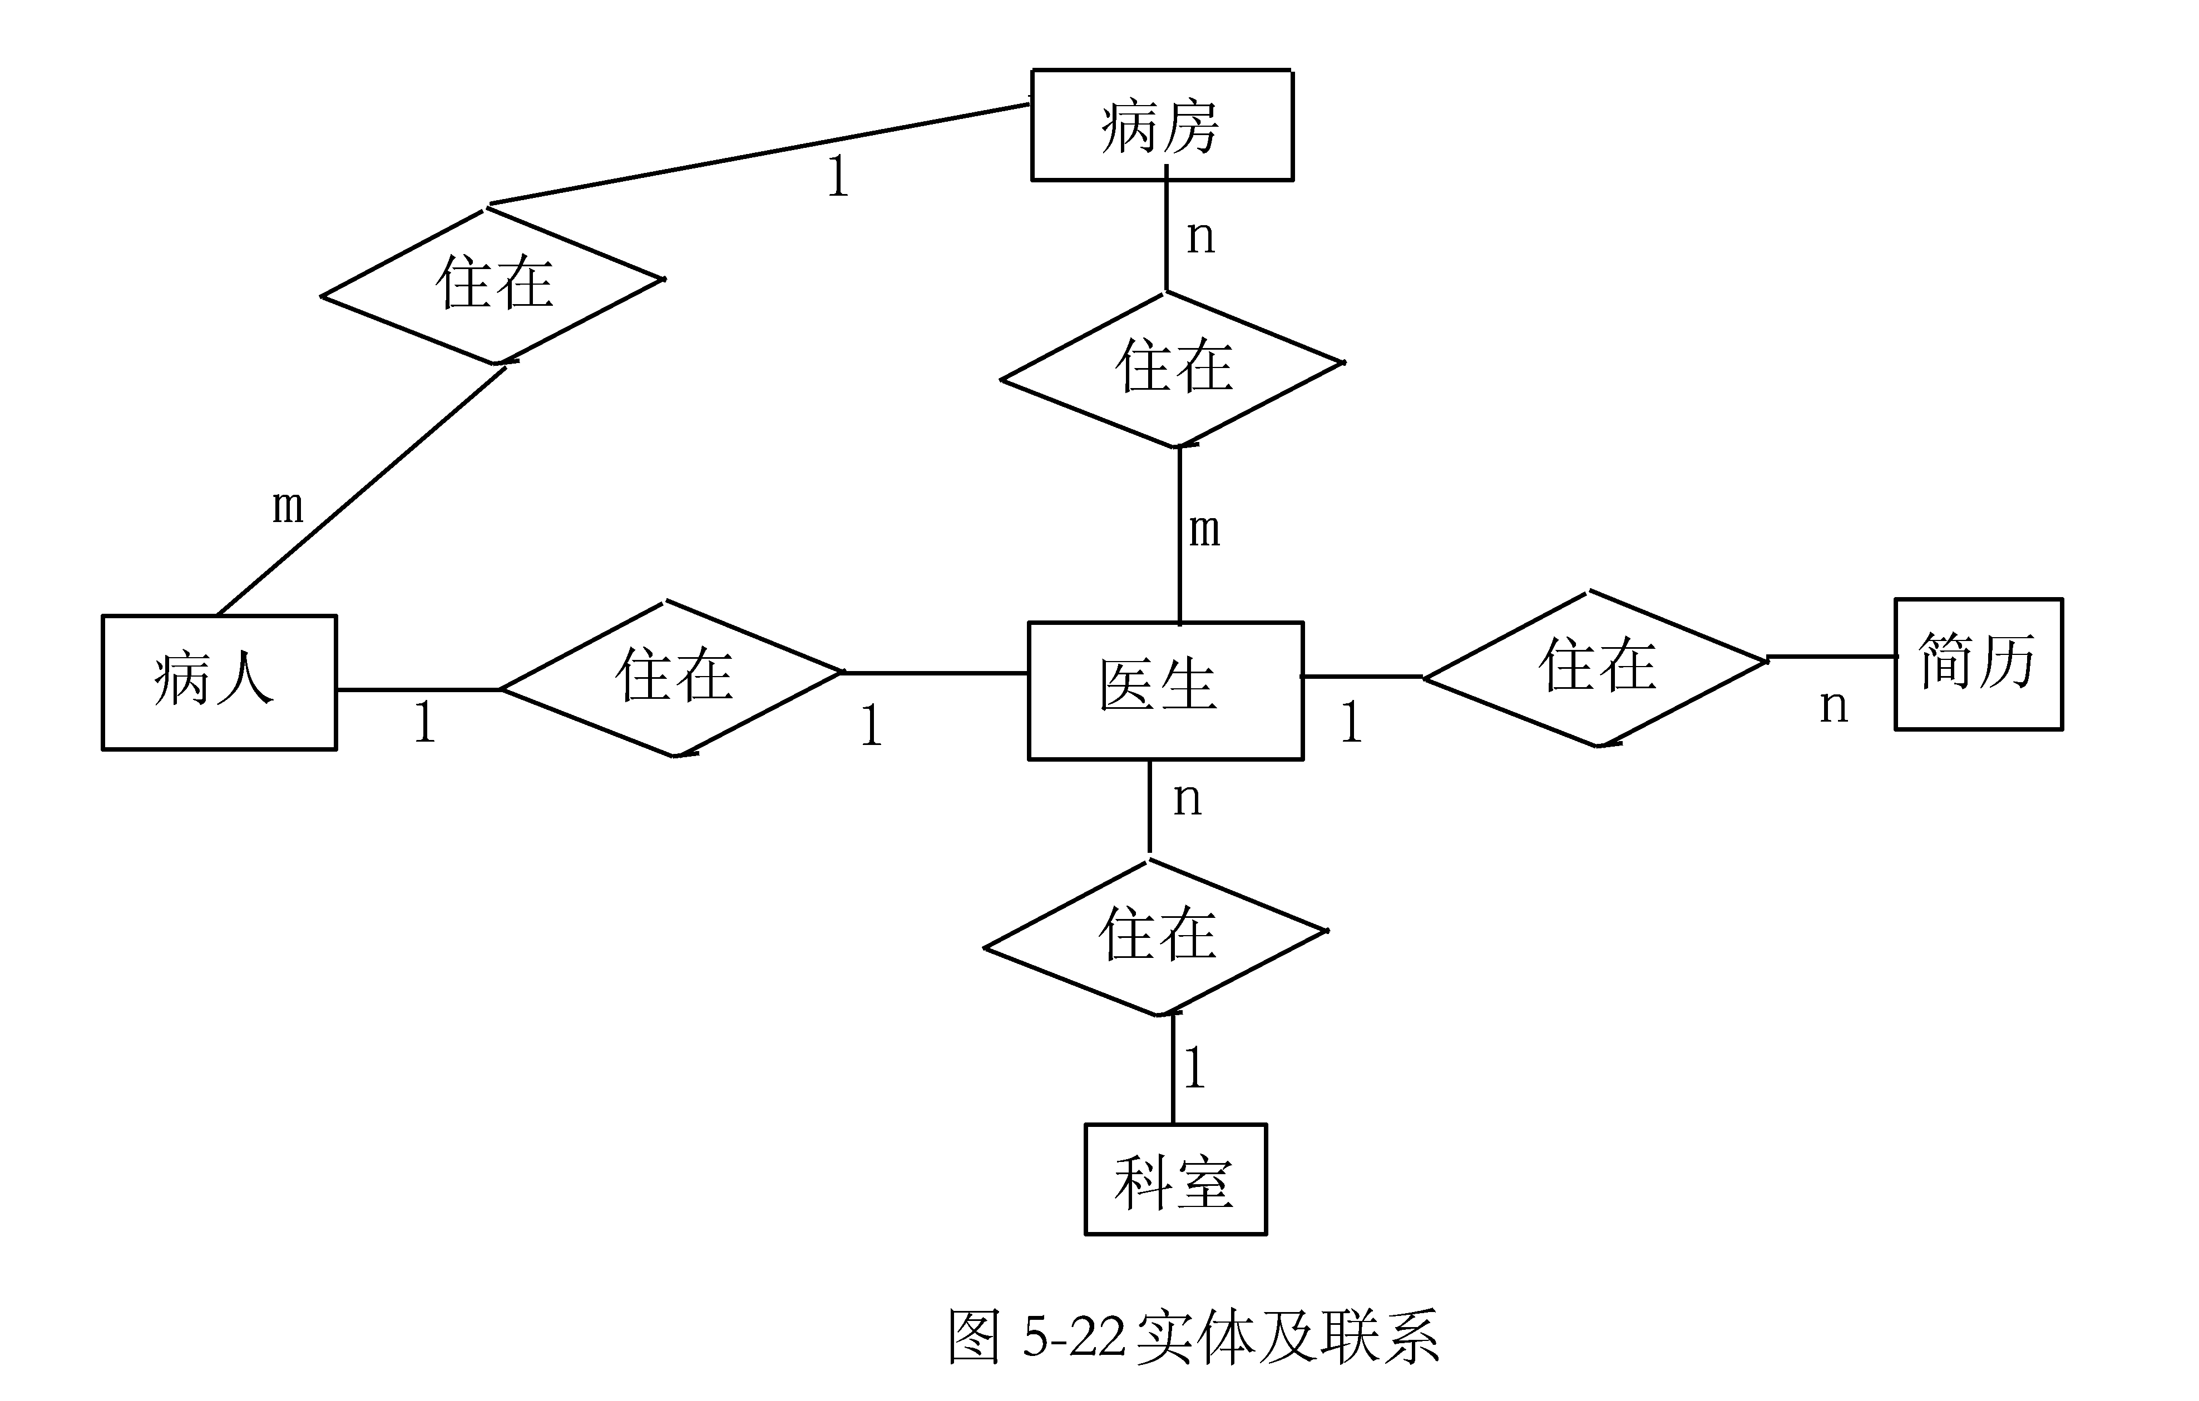

Slide 20
第三步 逻辑结构设计
（1）根据E-R图，分别将实体和实体联系转换为对应的关系模式，得到数据库模式如下：
医生（医生编号，姓名，职称，职务，学历）
科室（科室编号，名称，人数，地点，负责人）
简历（简历编号，医生姓名，单位，担任职务，开始时间，终止时间，证明人）
病人（病人编号，姓名，性别，年龄，住院时间，出院时间，病因）
病房（病房号，床位号，病床数）
治疗（医生编号，病人编号）
拥有（简历编号，医生编号）
属于（医生编号，科室编号）
负责（病房号，医生编号）
住在（病人编号，病房编号）

Slide 21
将1:1和1:n的联系进行合并，得到下列模式的集合：
医生（医生编号，姓名，职称，职务，学历，病人编号，科室编号）
科室（科室编号，名称，人数，地点，负责人）
简历（简历编号，医生编号，医生姓名，单位，担任职务，开始时间，终止时间，证明人）
病人（病人编号，姓名，性别，年龄，住院时间，出院时间，病因，病房编号，病床号）
病房（病房号，床位号，病床数）
负责（病房号，医生编号）

Slide 22
（2）关系模式的优化
考察关系模式中的函数依赖发现，在“病房”模式中，存在部分函数依赖：病房号→病床数，所以“病房”模式属于2NF，因此将该模式进一步分解得到：
病房信息（病房号，病床数）
病房（病房号，床位号）
其中，关系模式“病房”已经完全被关系模式“病人”包含，所以这个关系模式可以消除。

Slide 23
最后，得到满足3NF的关系模式的集合为：
医生（医生编号，姓名，职称，职务，学历，病人编号，科室编号）
科室（科室编号，名称，人数，地点，负责人）
简历（简历编号，医生编号，医生姓名，单位，担任职务，开始时间，终止时间，证明人）
病人（病人编号，姓名，性别，年龄，住院时间，出院时间，病因，病房编号，病床号）
病房信息（病房号，病床数）
负责（病房号，医生编号）

Slide 24
总结
本章从“软件工程”的角度讨论了数据库设计的六个阶段。在本章的学习过程中，除了要掌握书中讨论的基本原理和方法外，还要主动地尝试在实际应用中运用这些思想解决具体问题，这样将实践和理论相结合，才能设计出符合应用需求的数据库应用系统。

Slide 25
以你的设计为例，试给出从需求分析阶段开始，直至完成逻辑结构设计的全过程。

